Slide 1
Отчёт 25.03
Плётнёв Никита

Slide 2
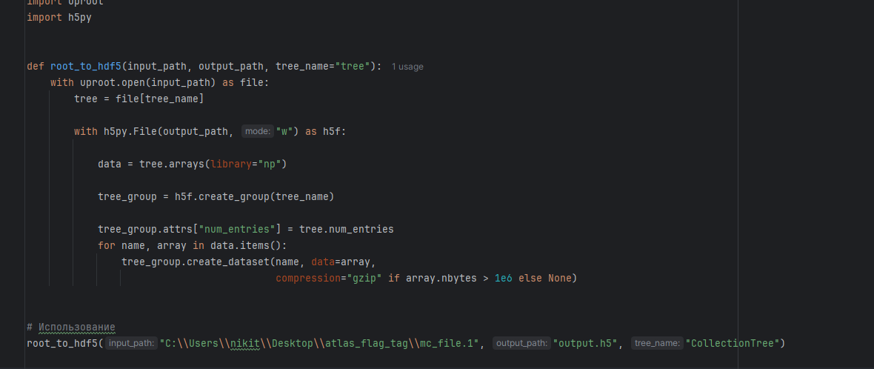
Ftag
Смог удачно перенести из root в hdf.h5 формат.
Попытался поработать с струями в моделируемых данных.
Перенести на кластер и провести расчёты.

Slide 3
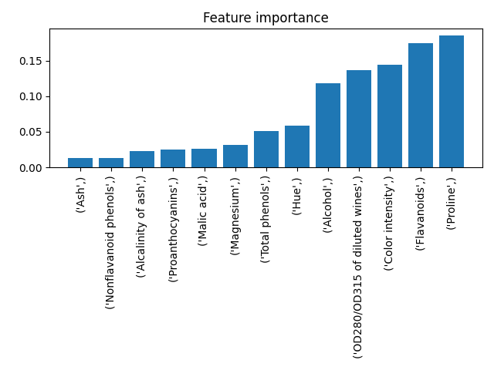
МL
Предварительная обработка данных (заполнение недостающих или их удаление)
Оценка критериев с помощью метода “случайного леса”
Задача “Housing Prices”

Slide 4
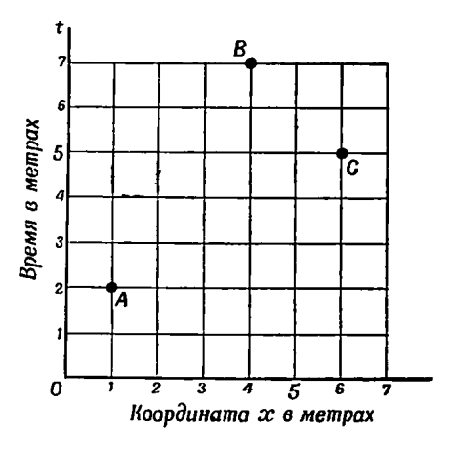
Физика пр-вр
Продолжаю решать задачи из раздела “Интервал пространствава – времени ”
(пример задач)

